Slide 1
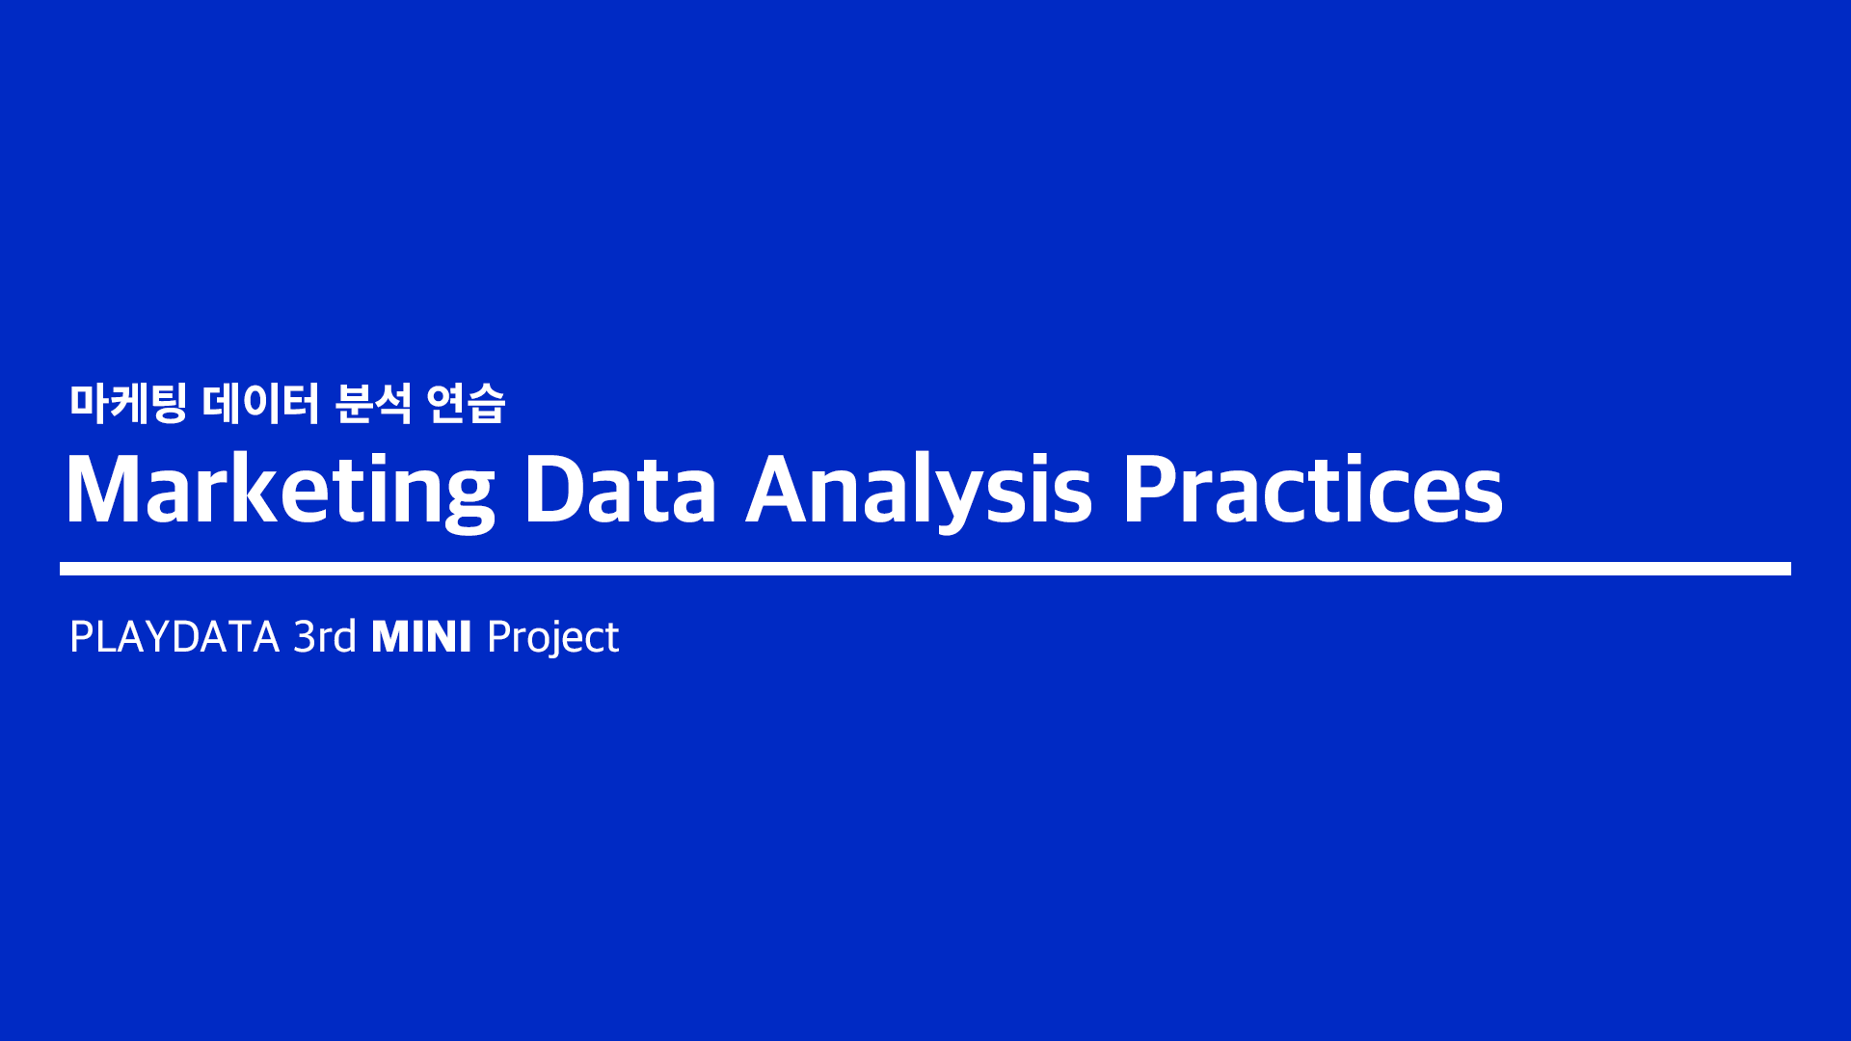

Slide 2
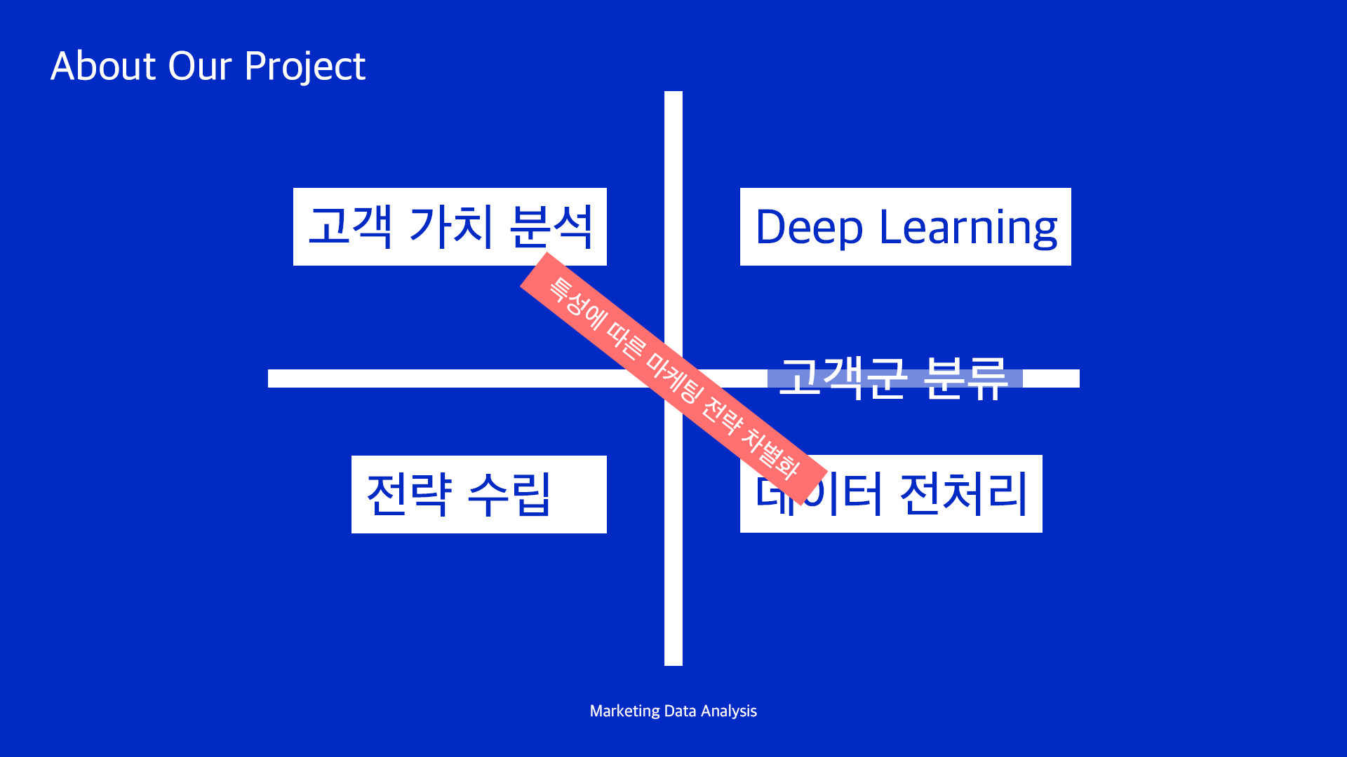

Slide 3
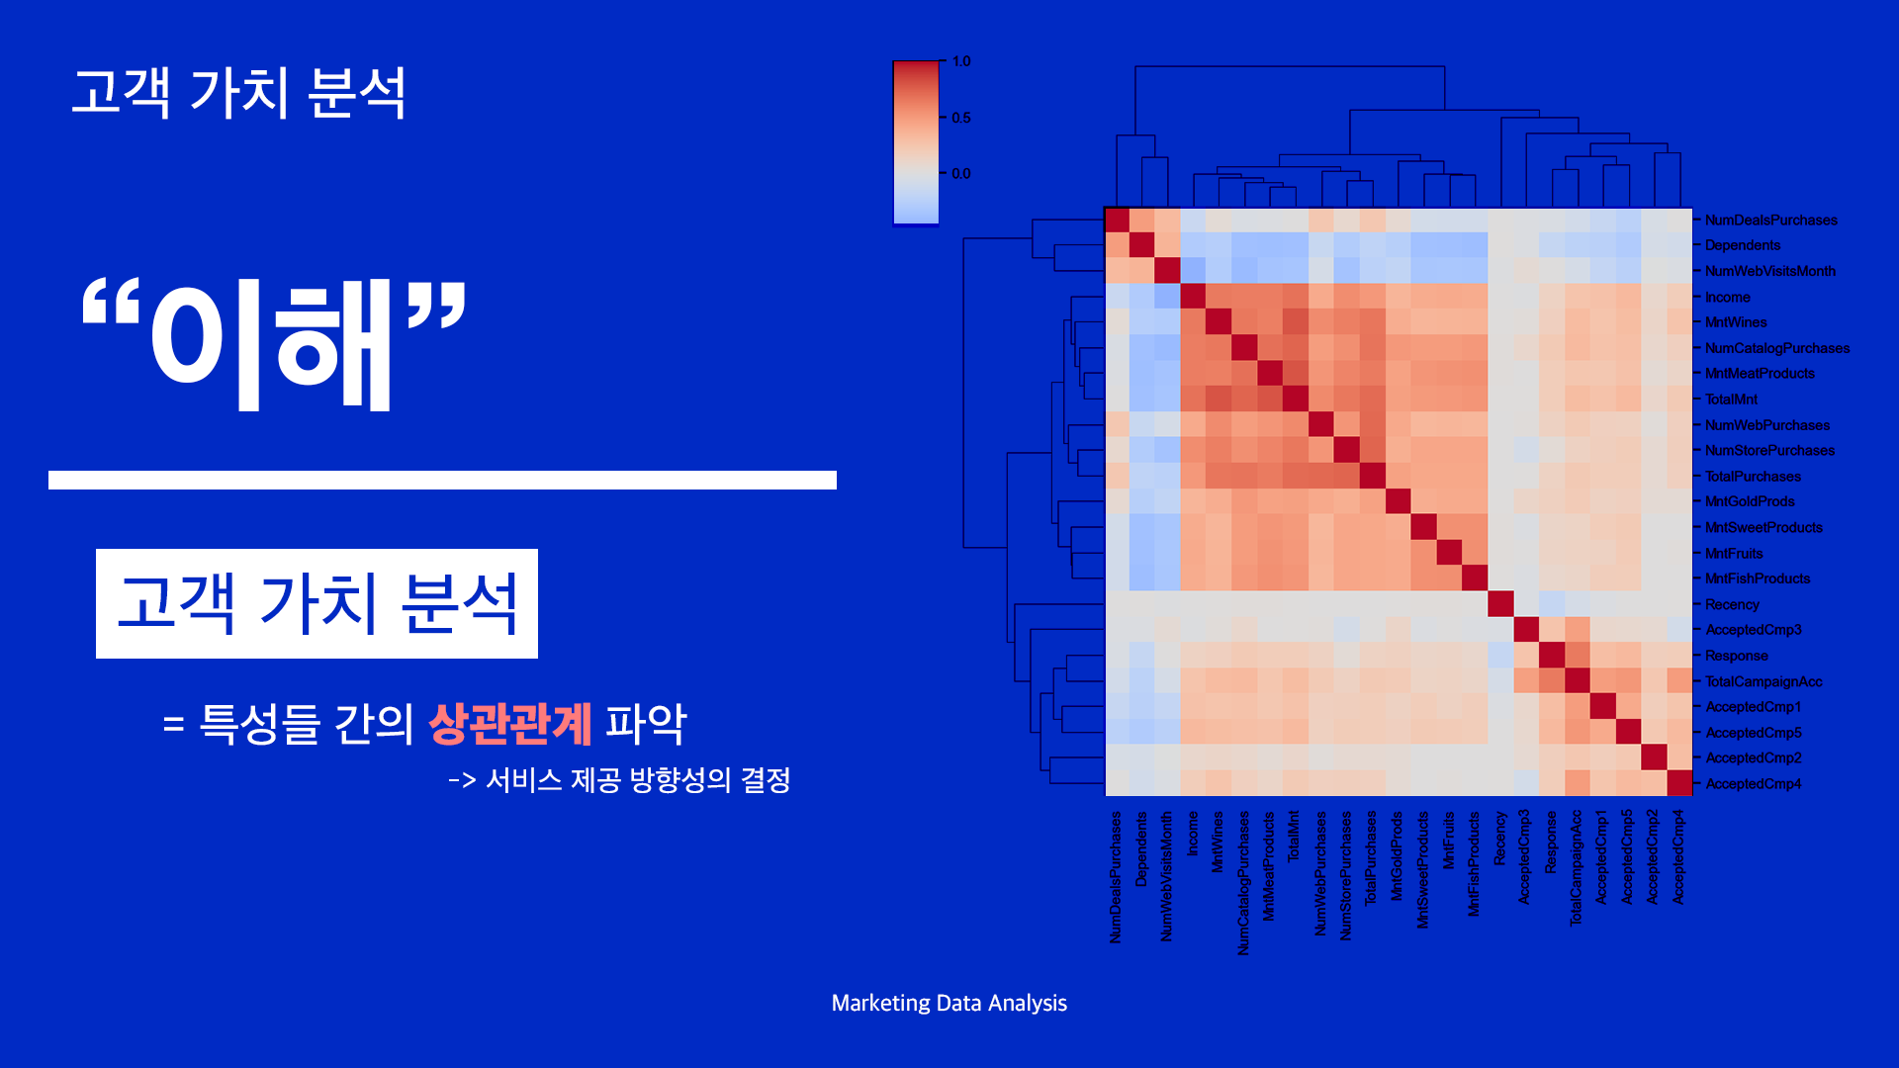

Slide 4
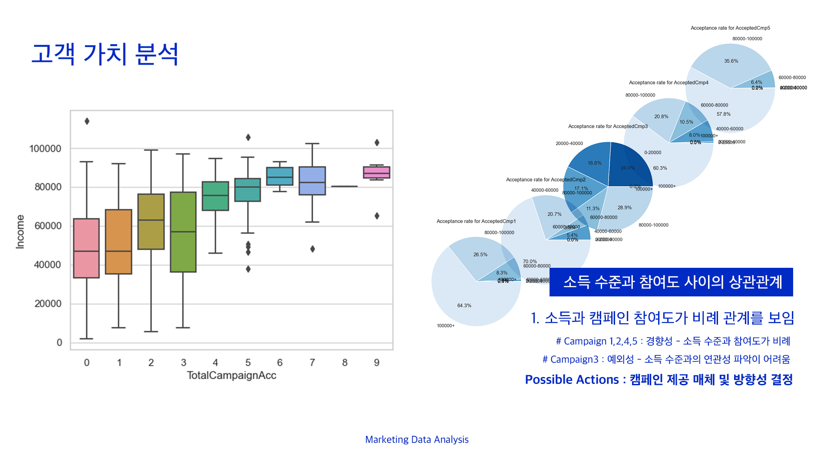

Slide 5
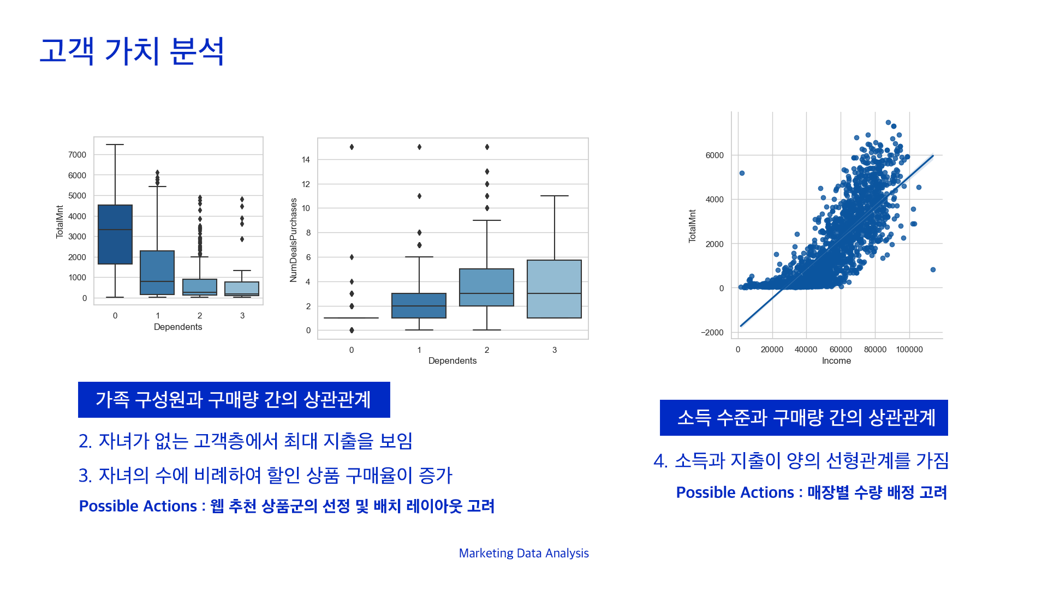

Slide 6
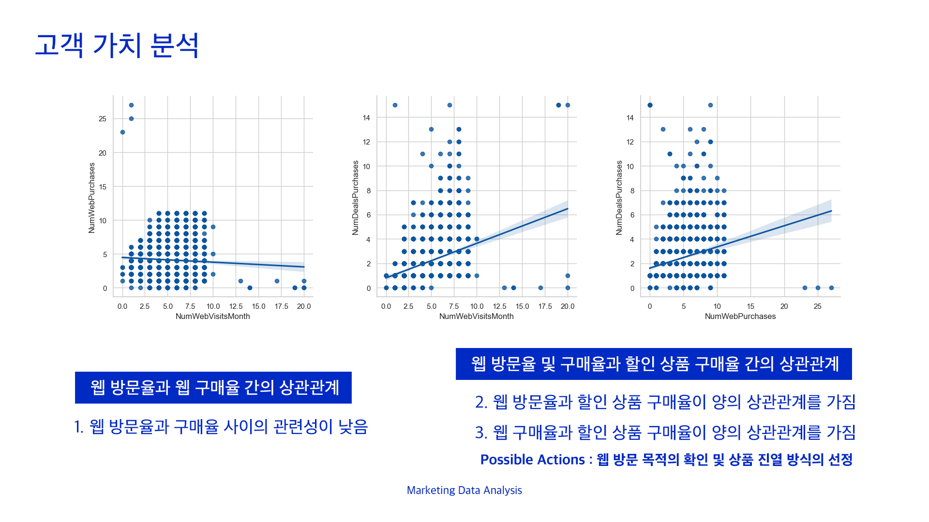

Slide 7
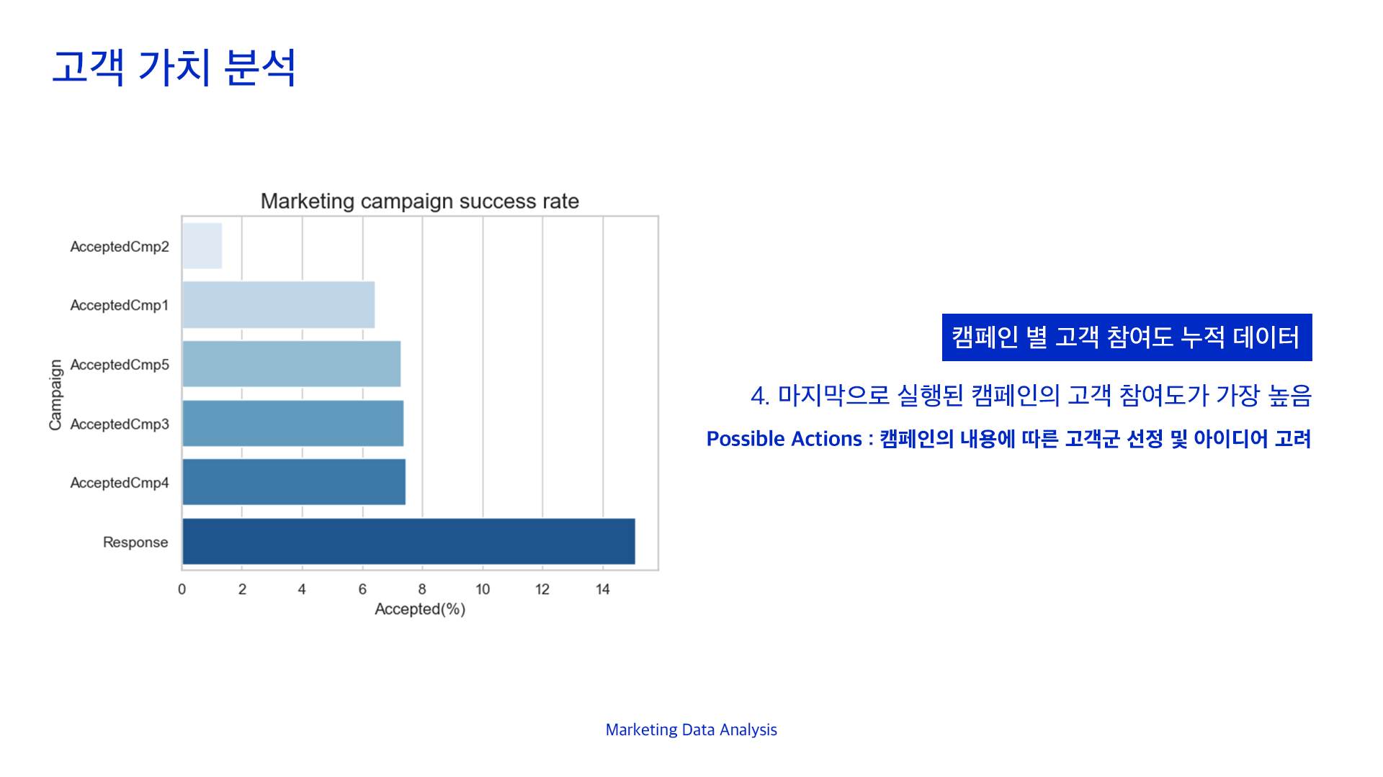

Slide 8
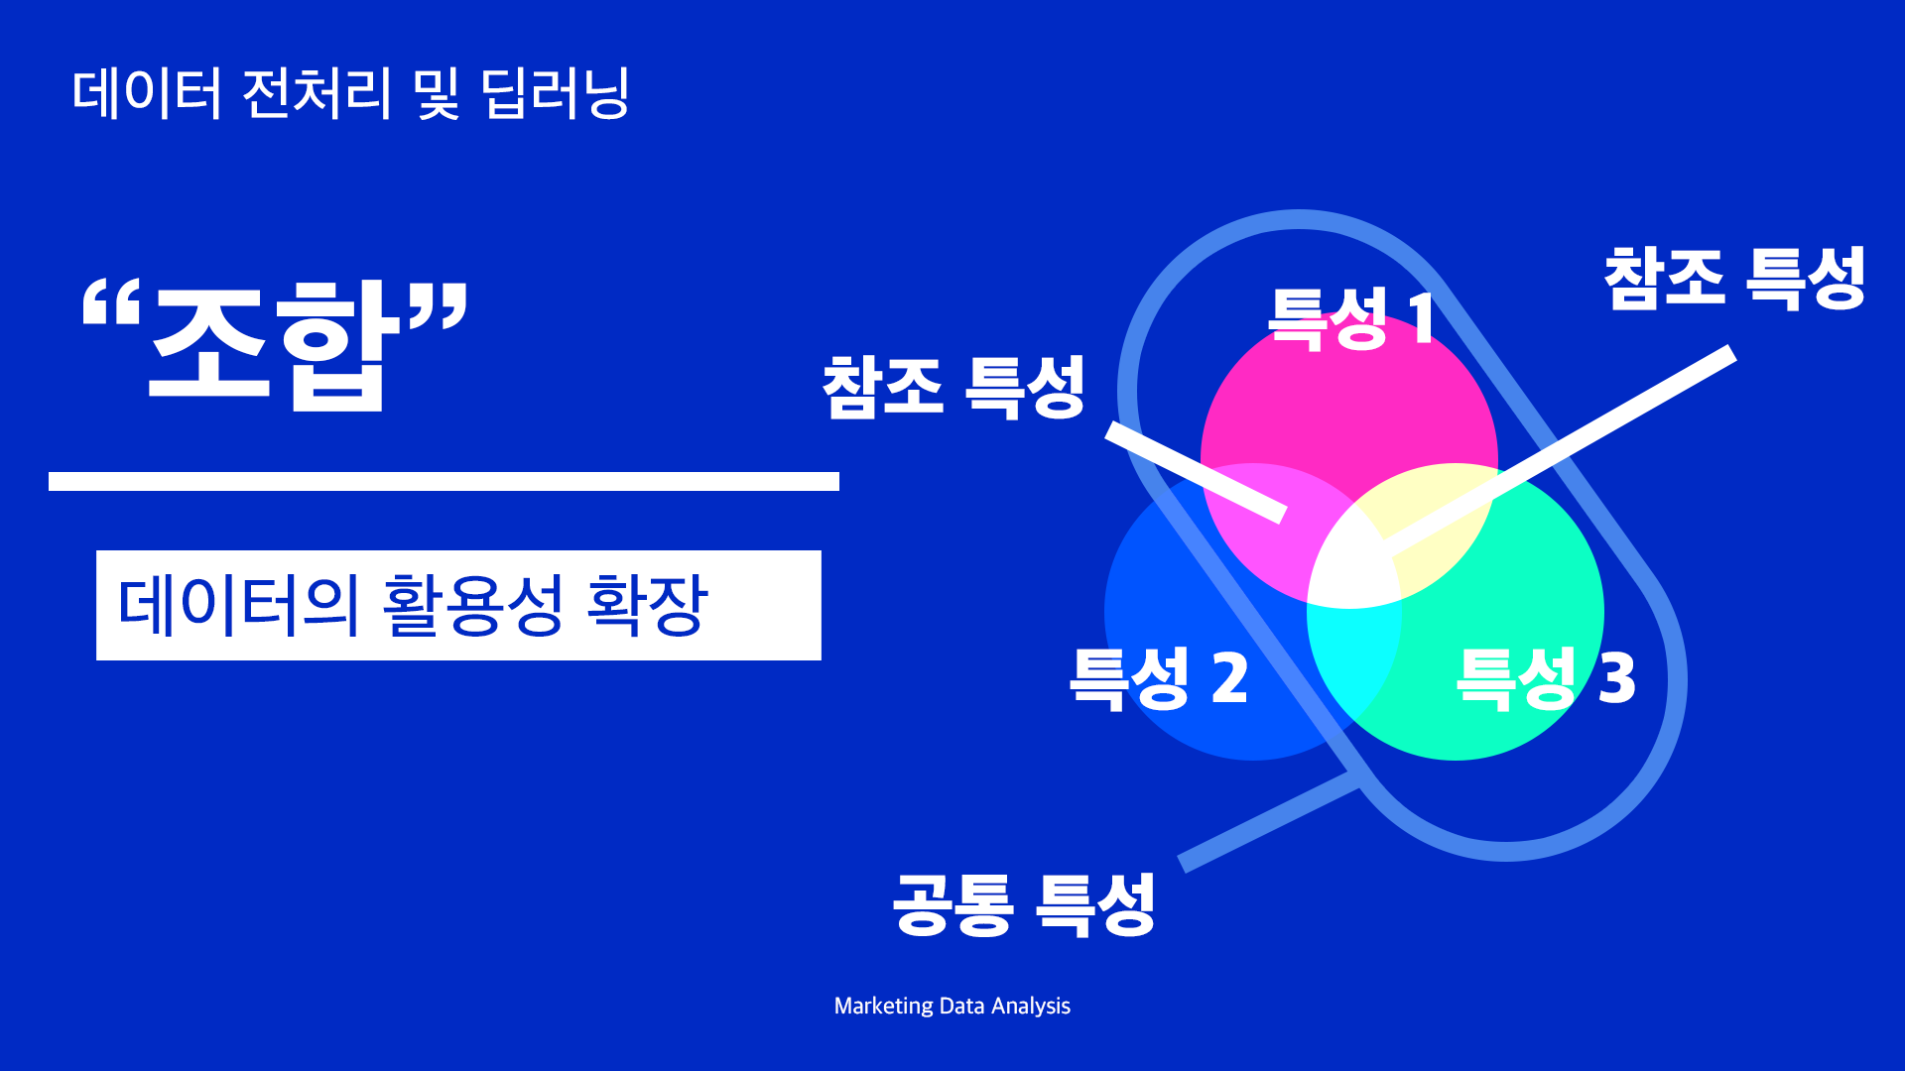

Slide 9
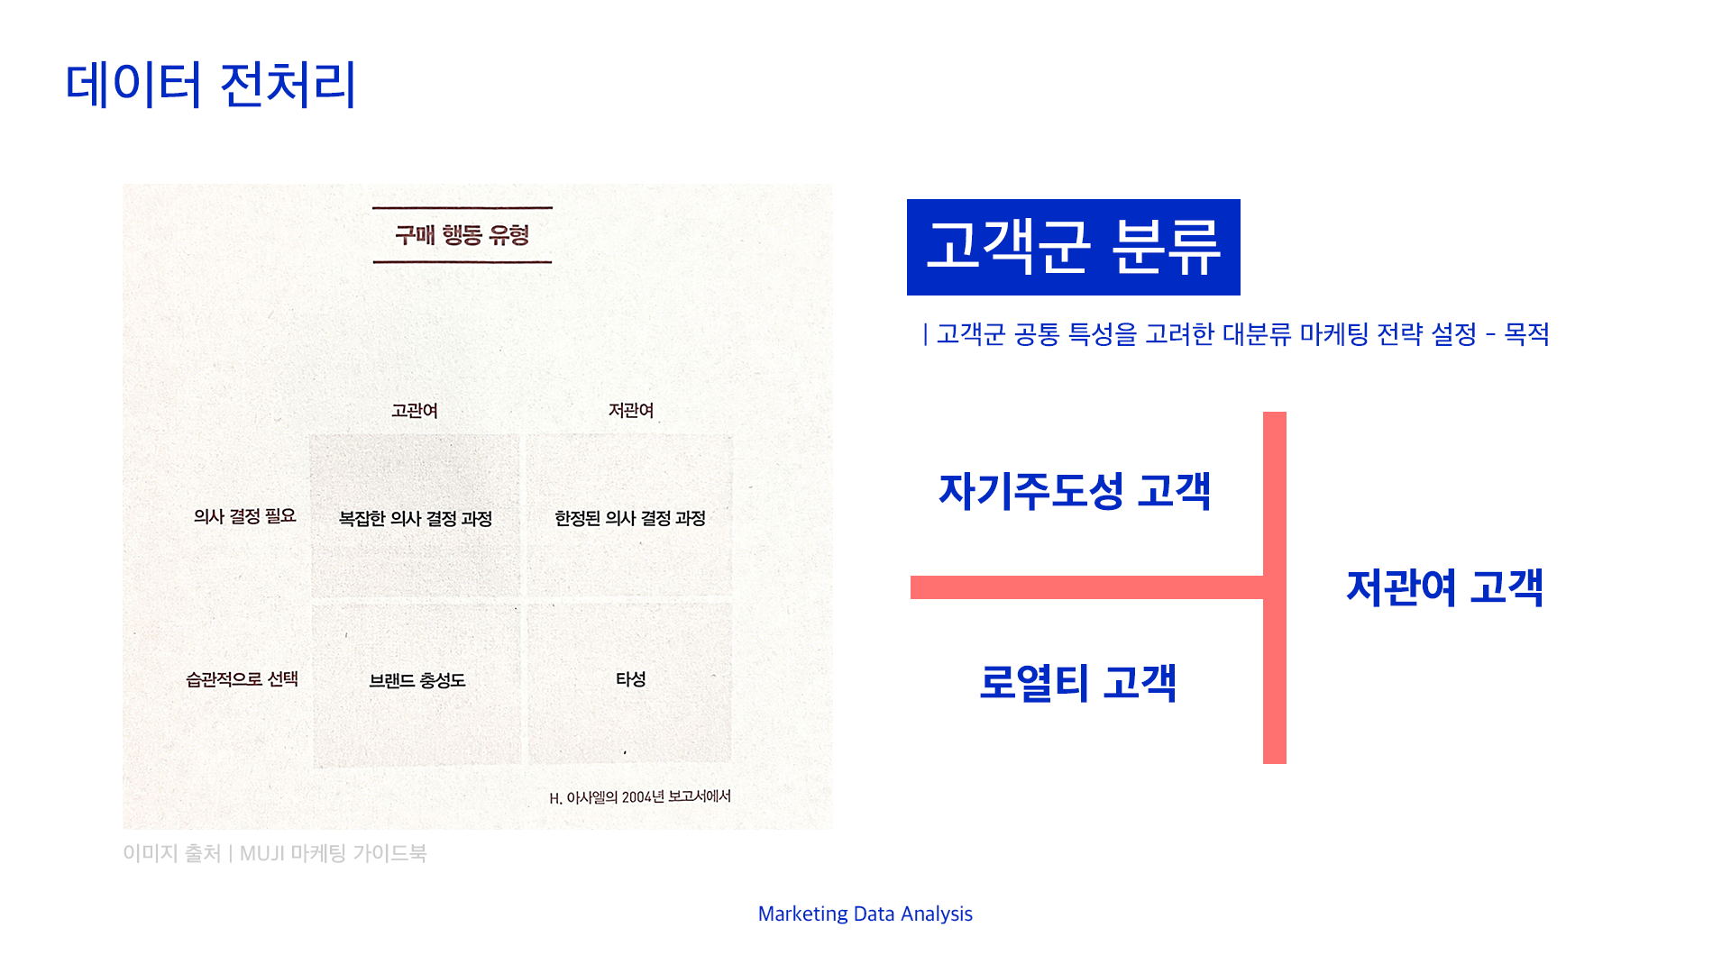

Slide 10
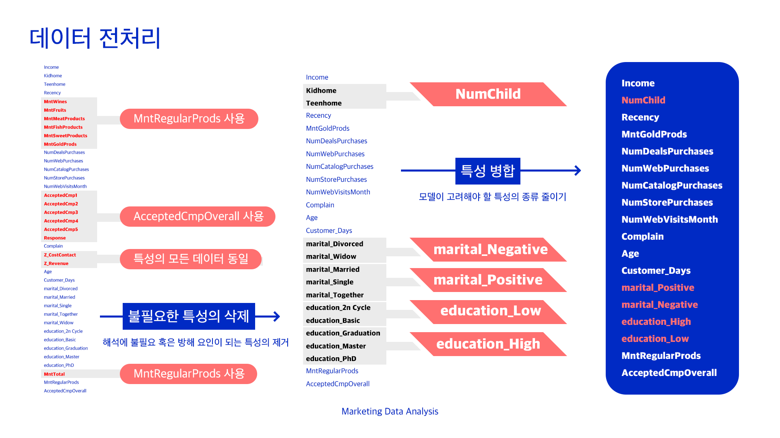

Slide 11
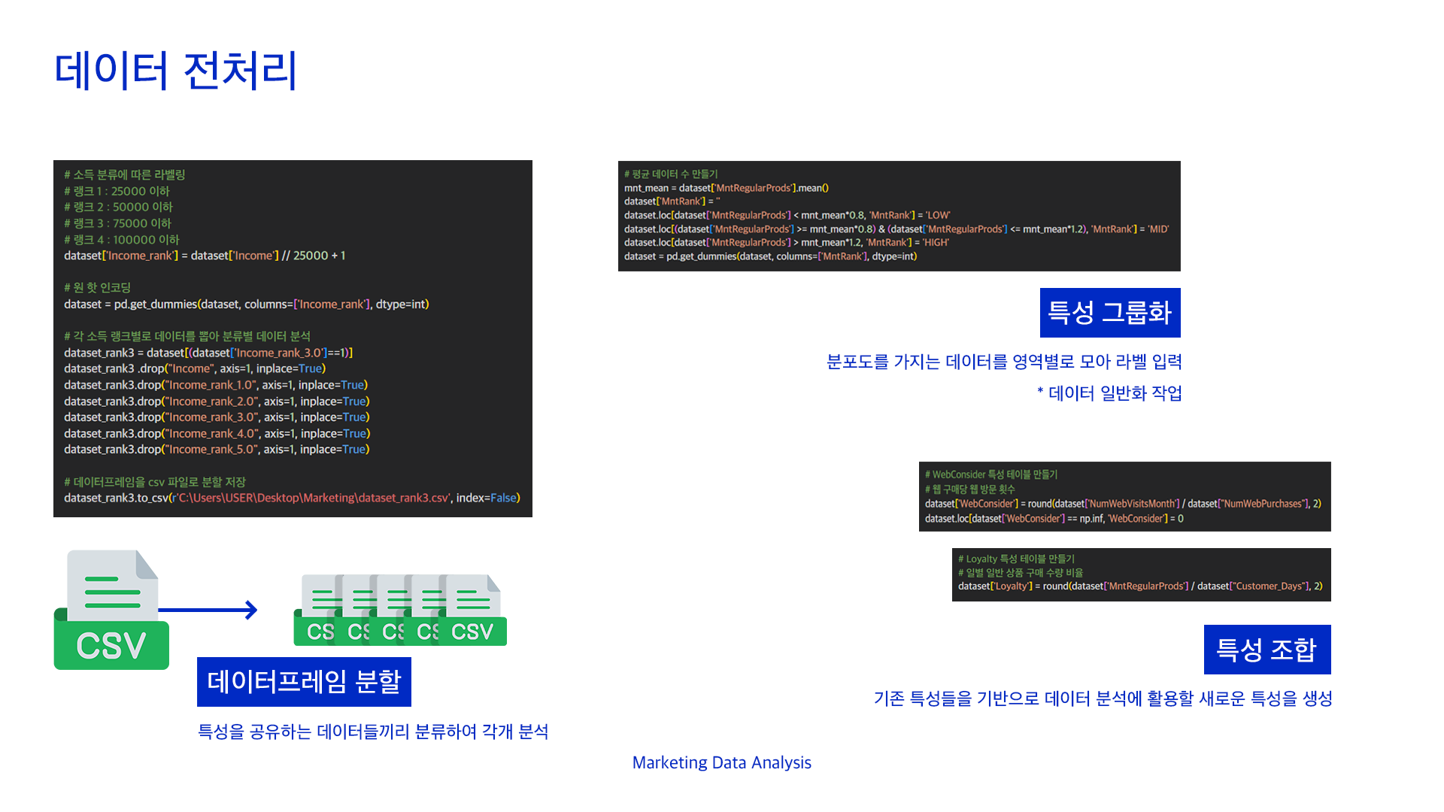

Slide 12
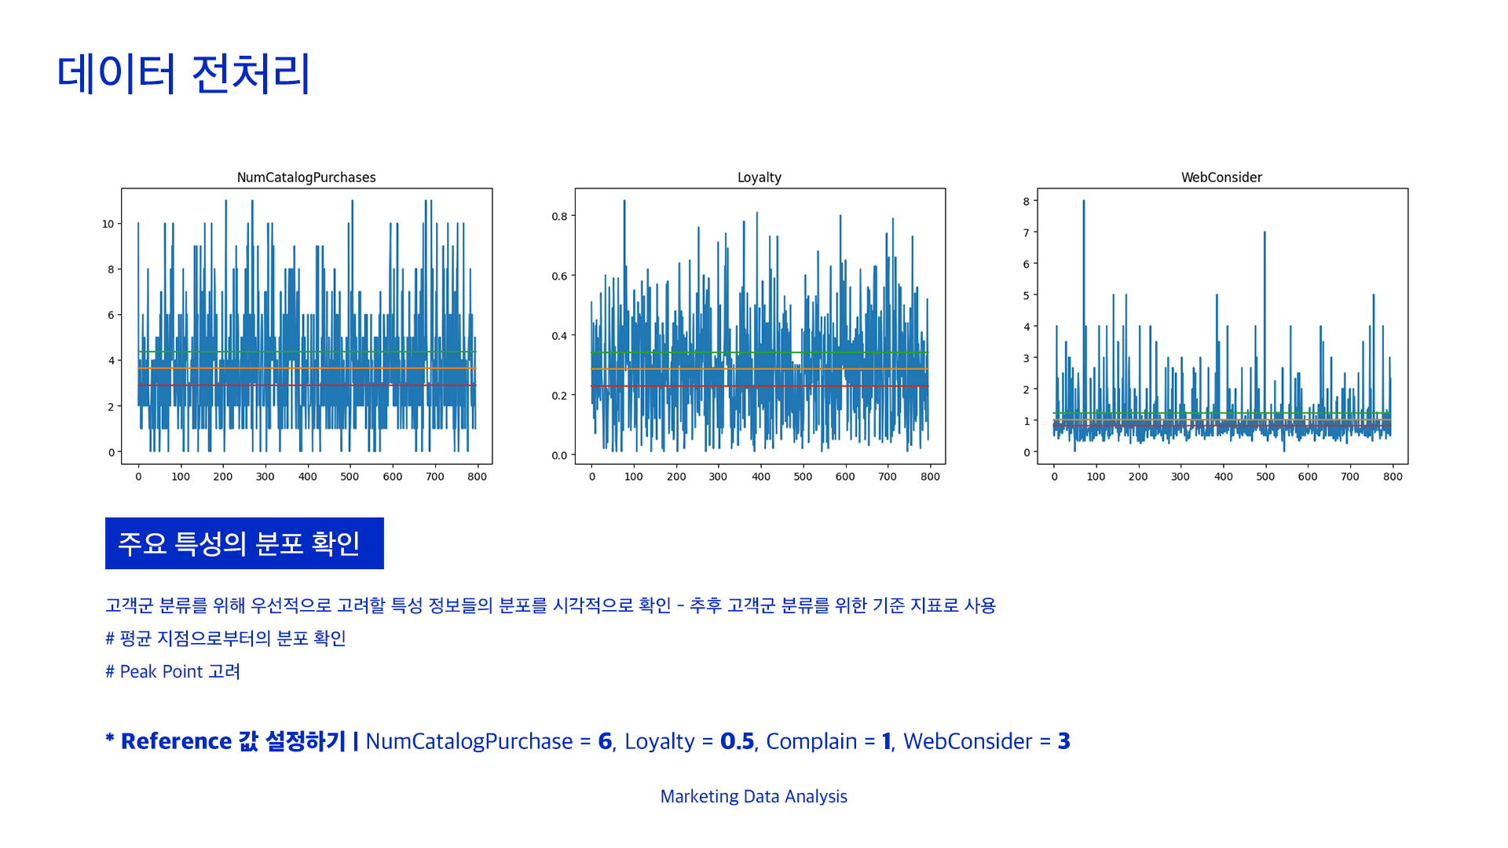

Slide 13
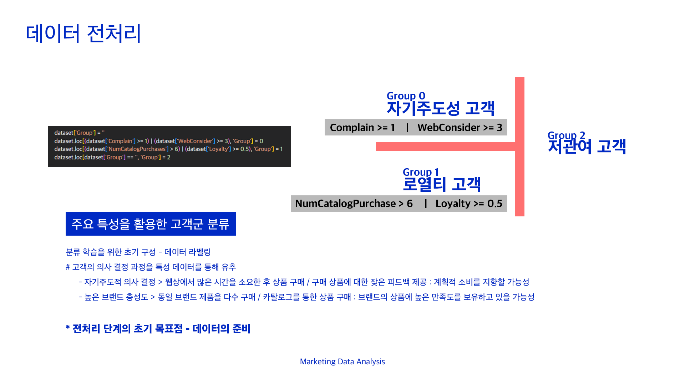

Slide 14
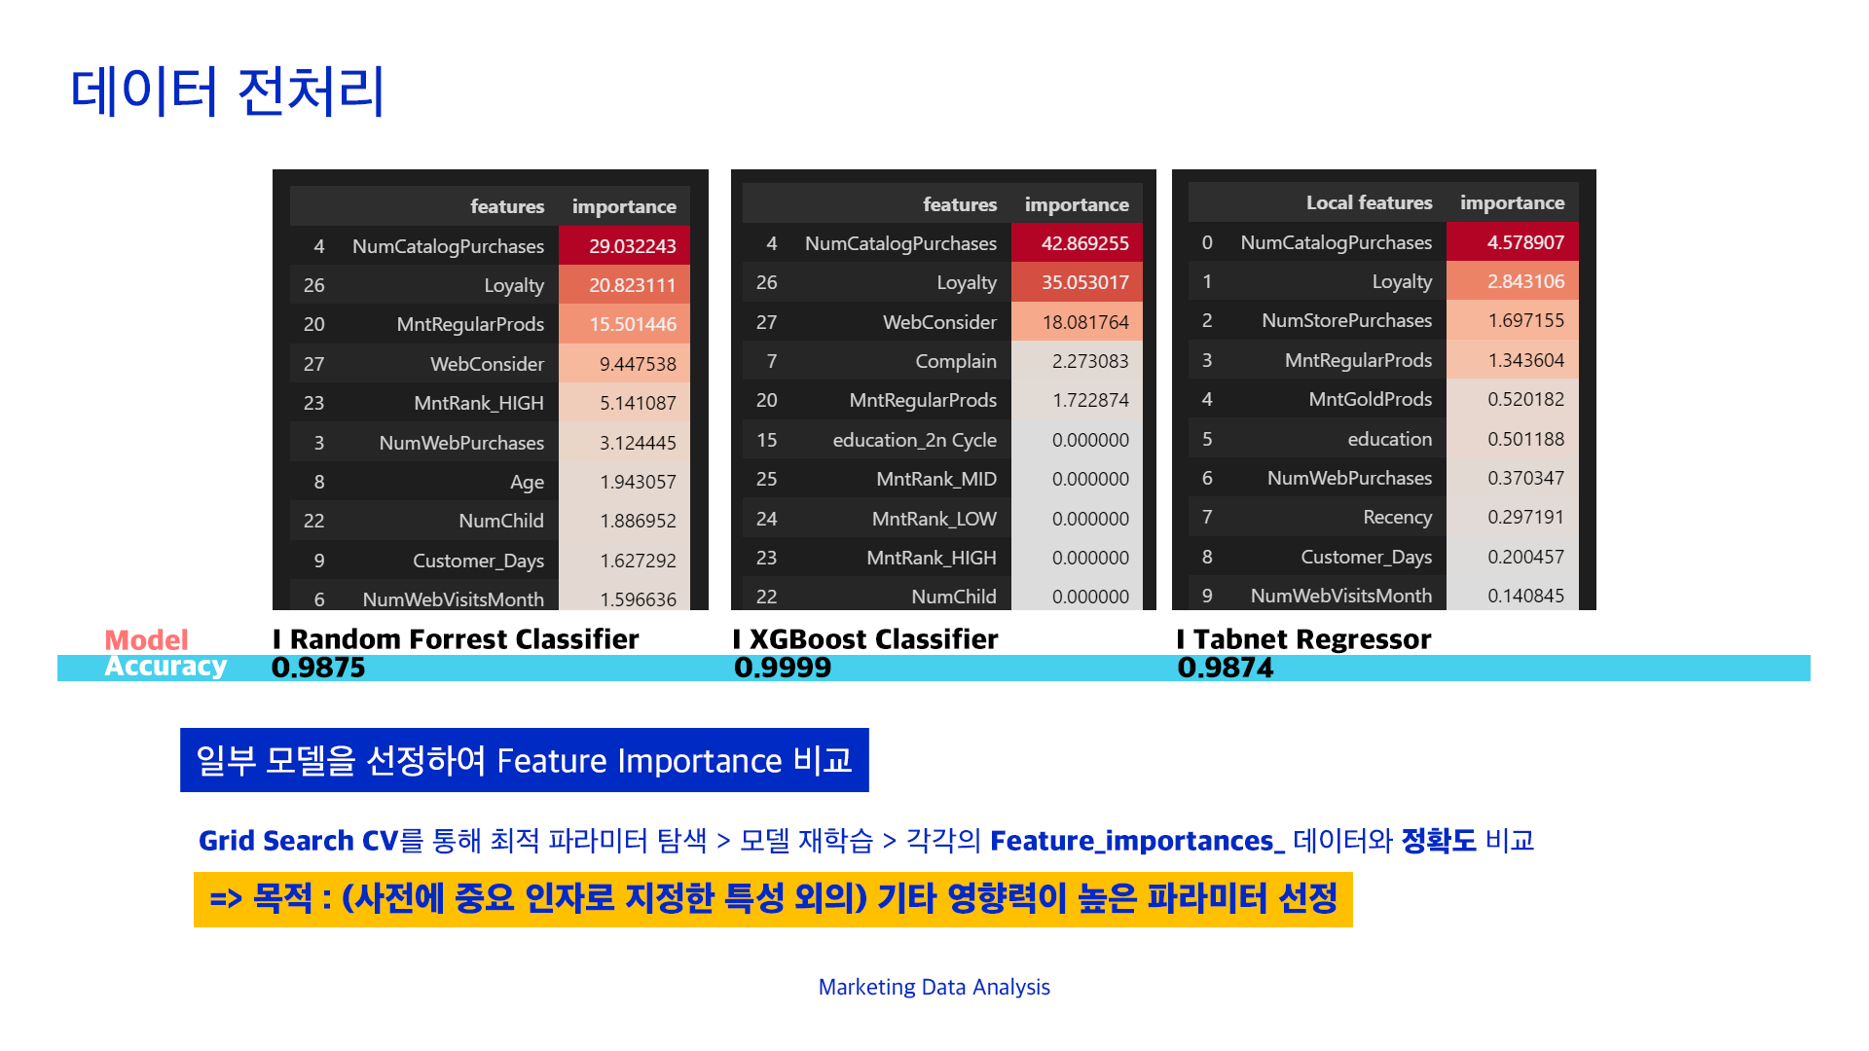

Slide 15
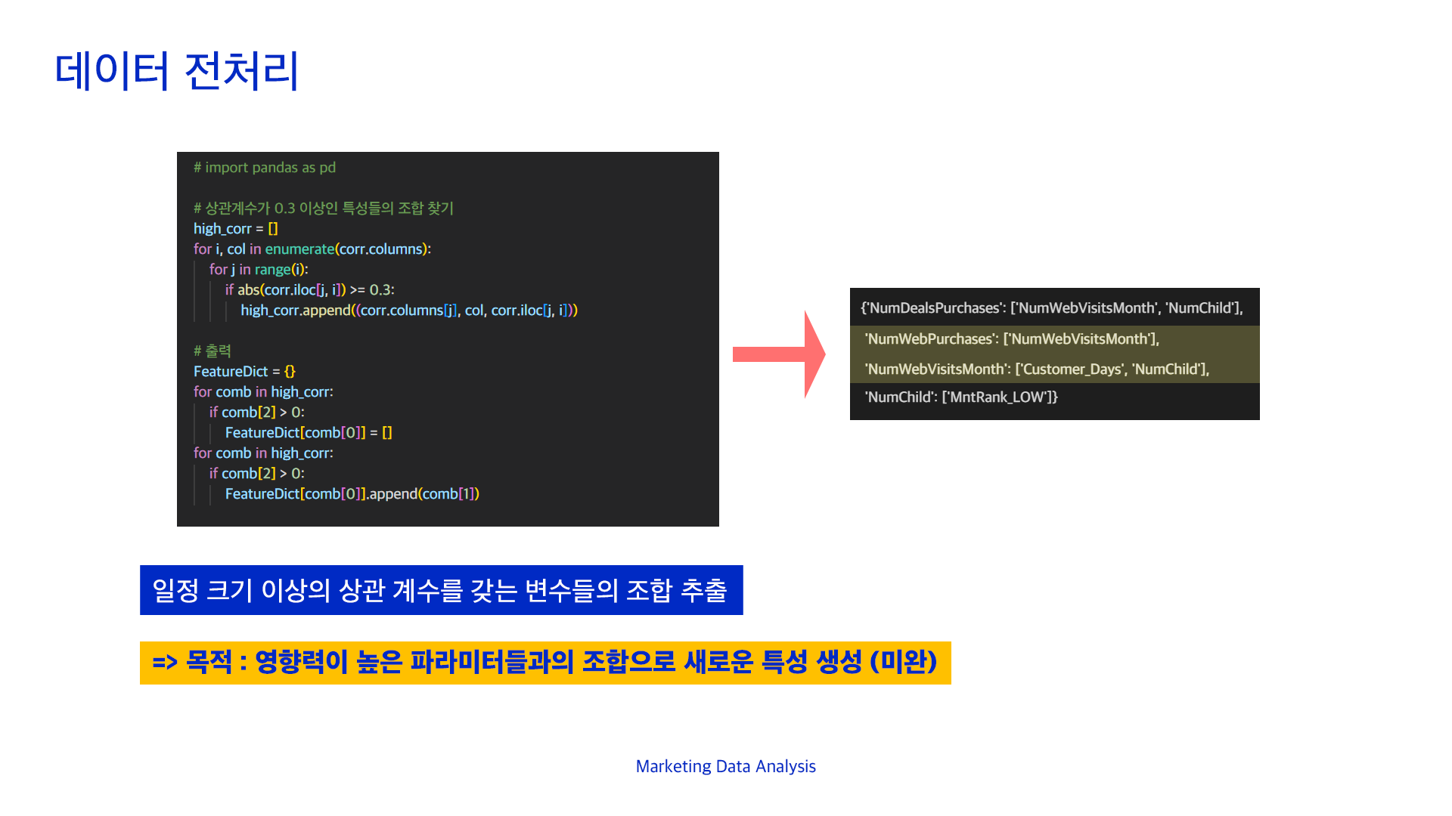

Slide 16
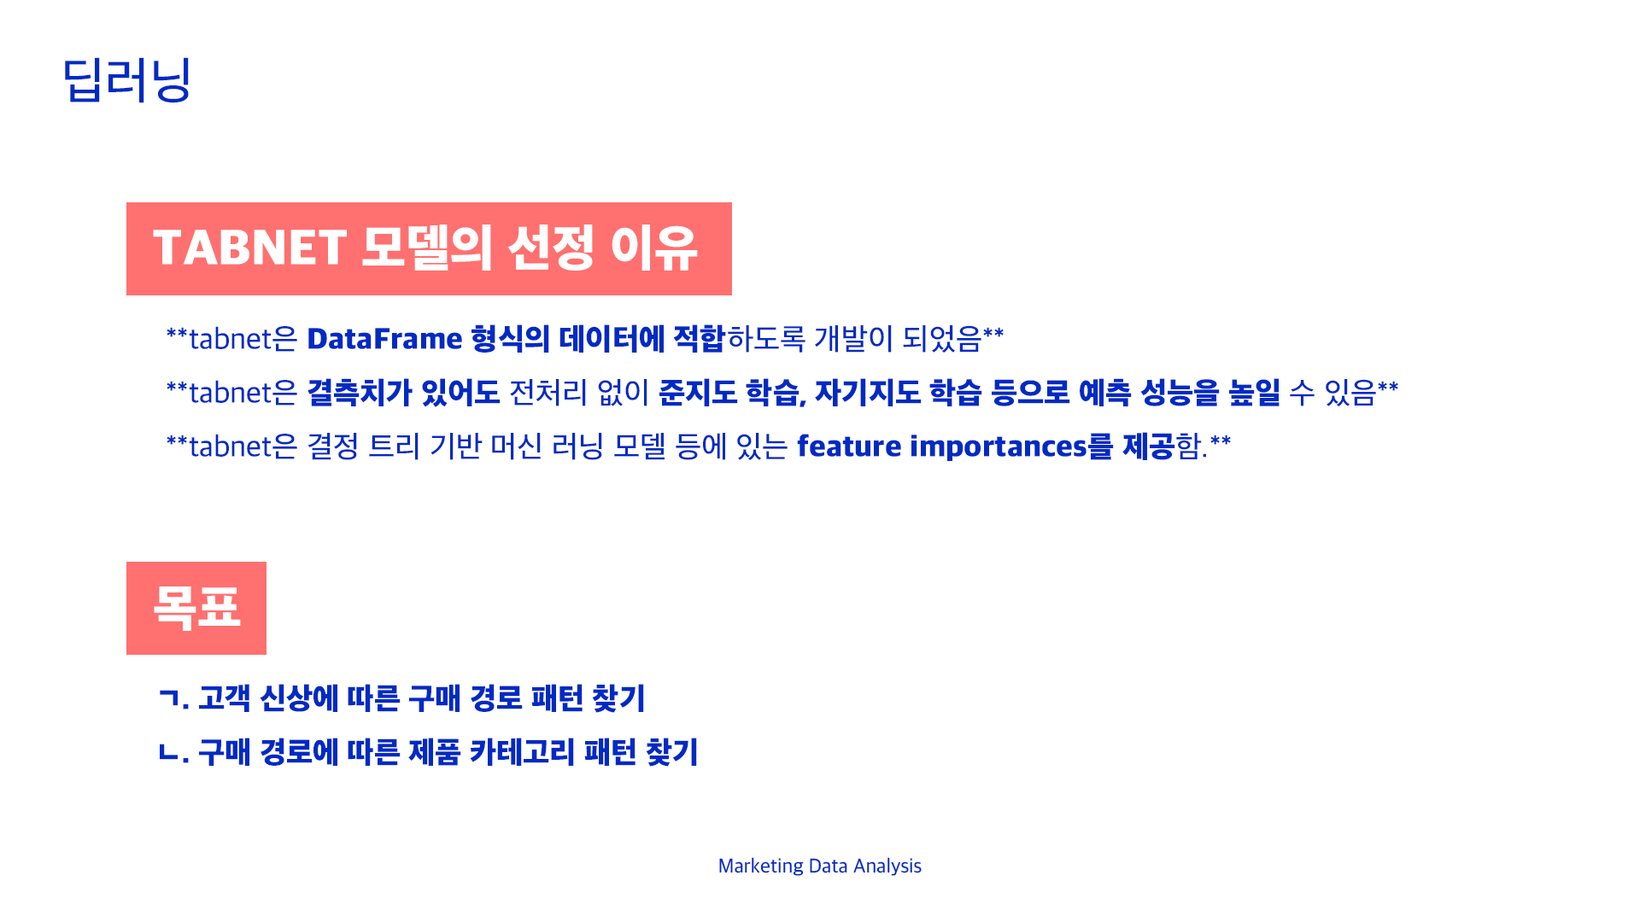

Slide 17
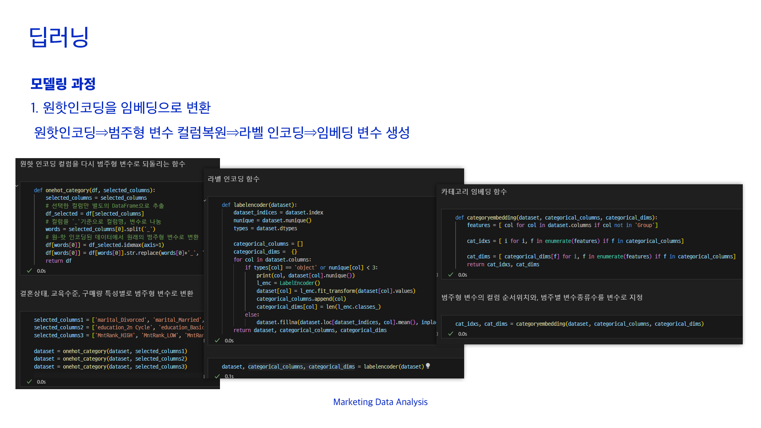

Slide 18
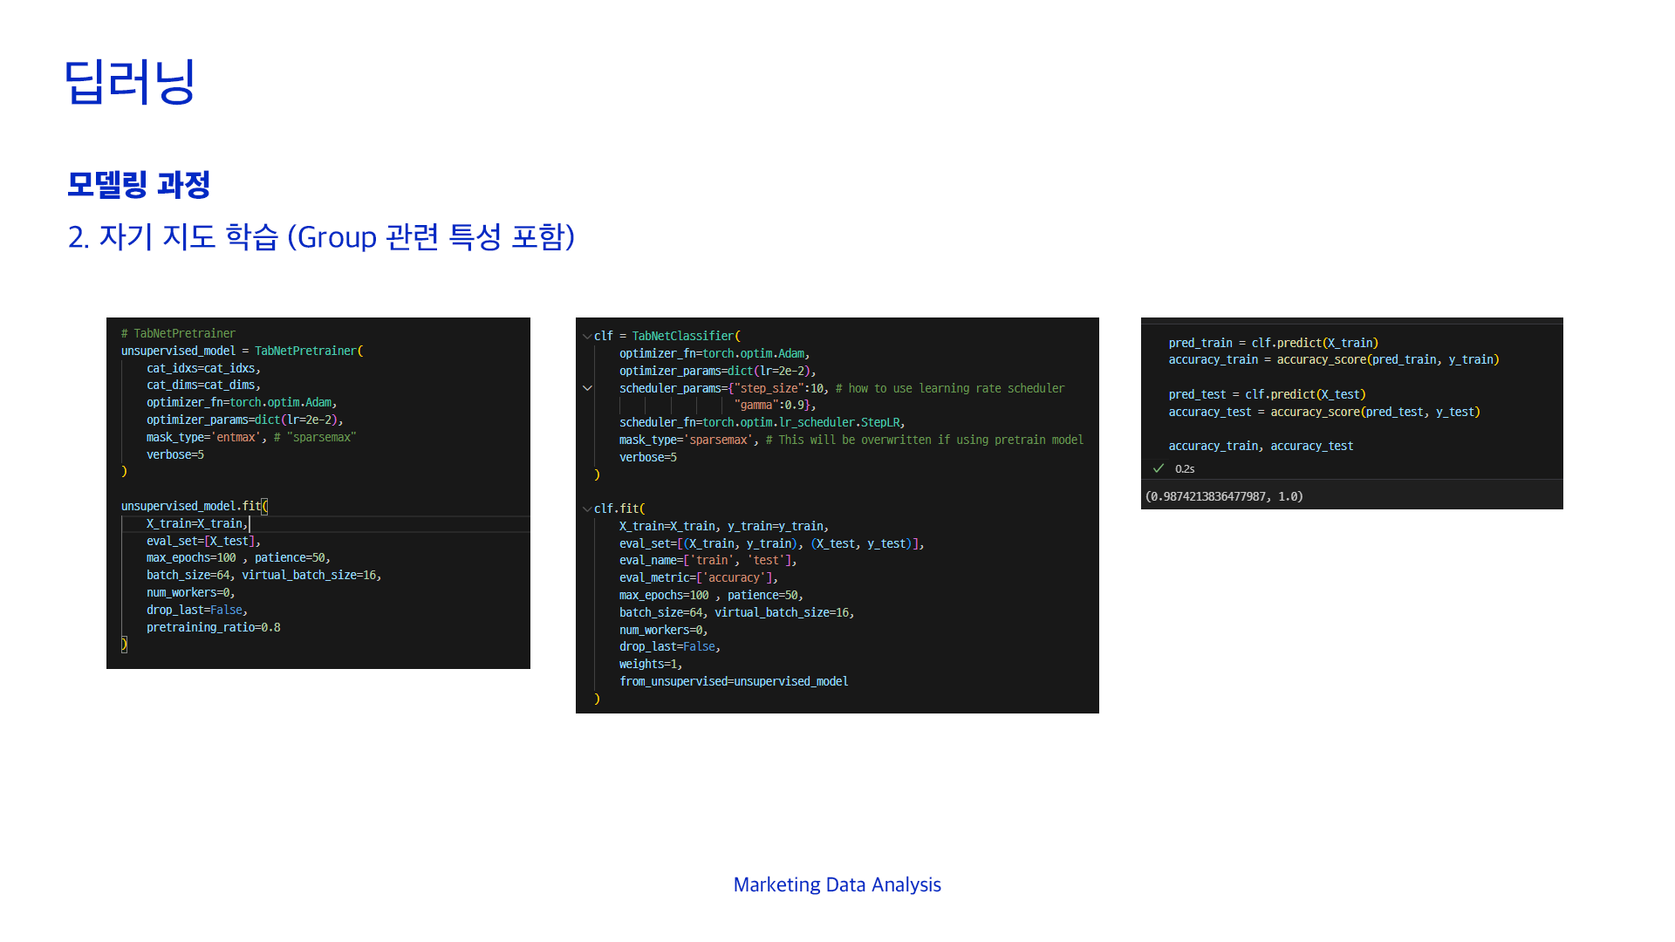

Slide 19
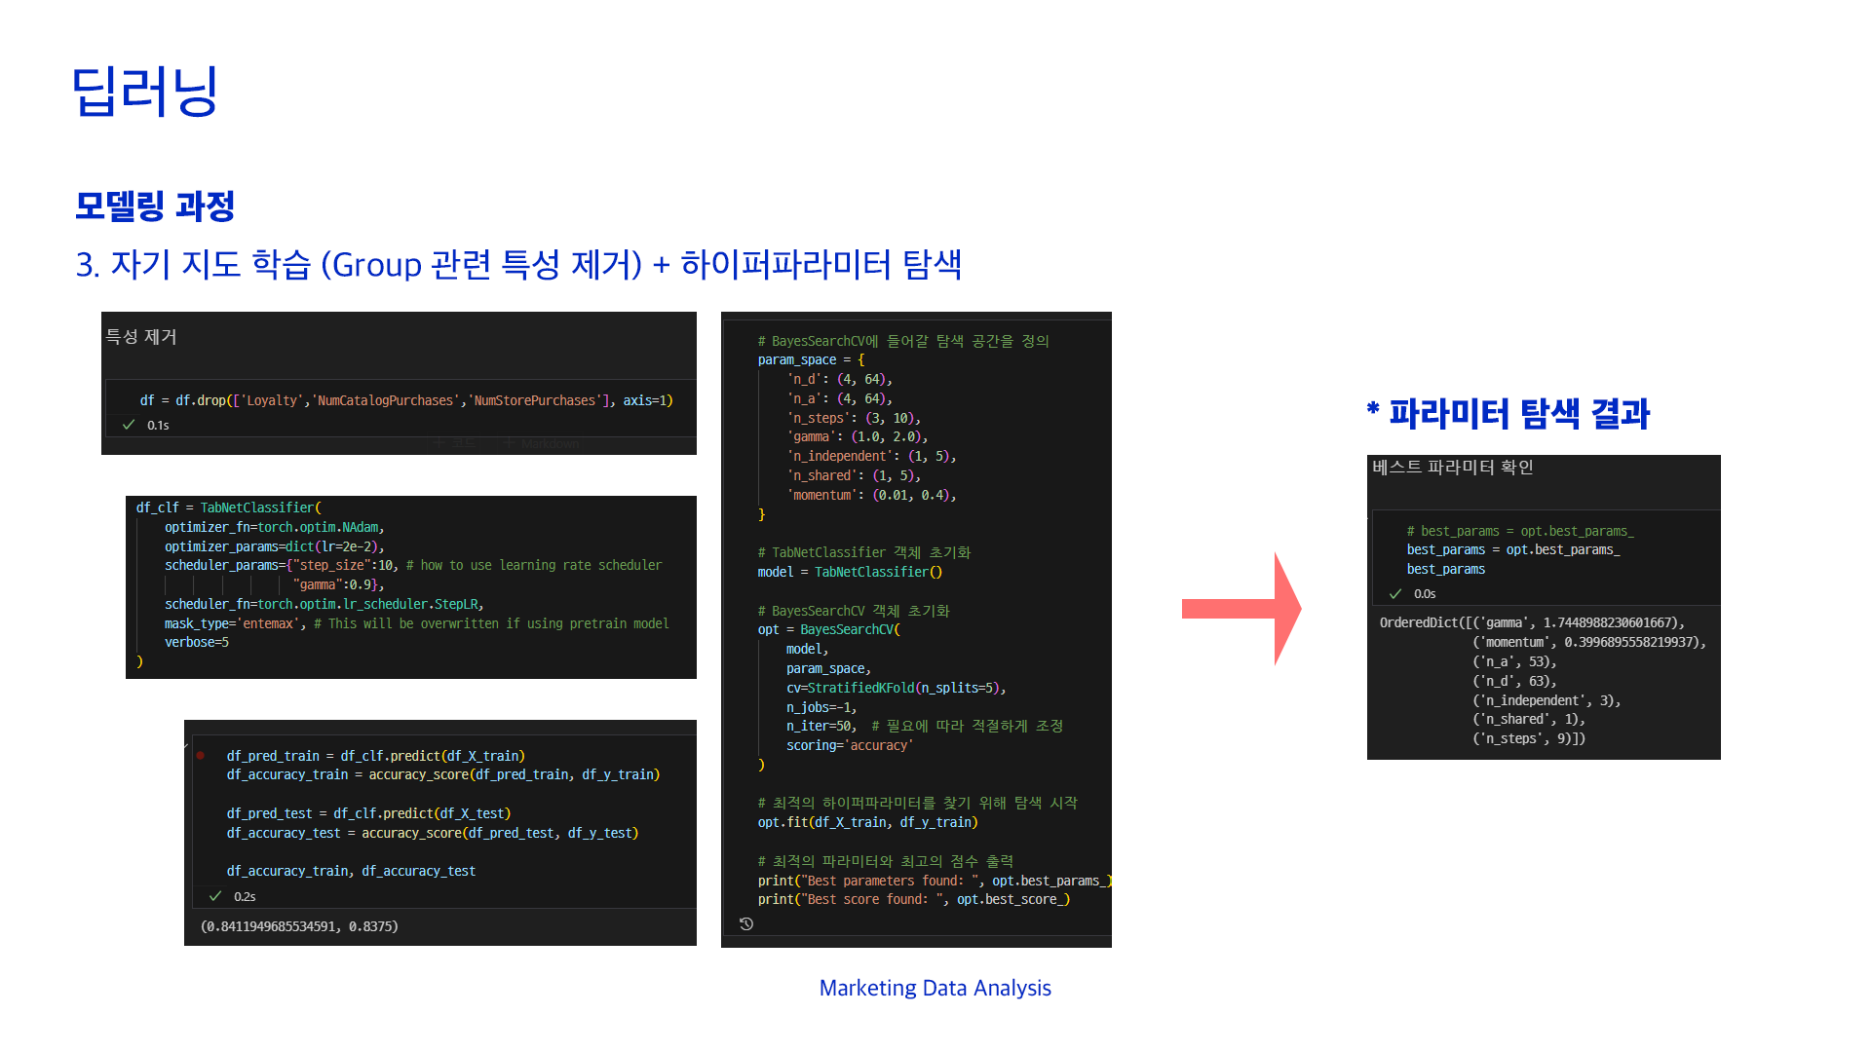

Slide 20
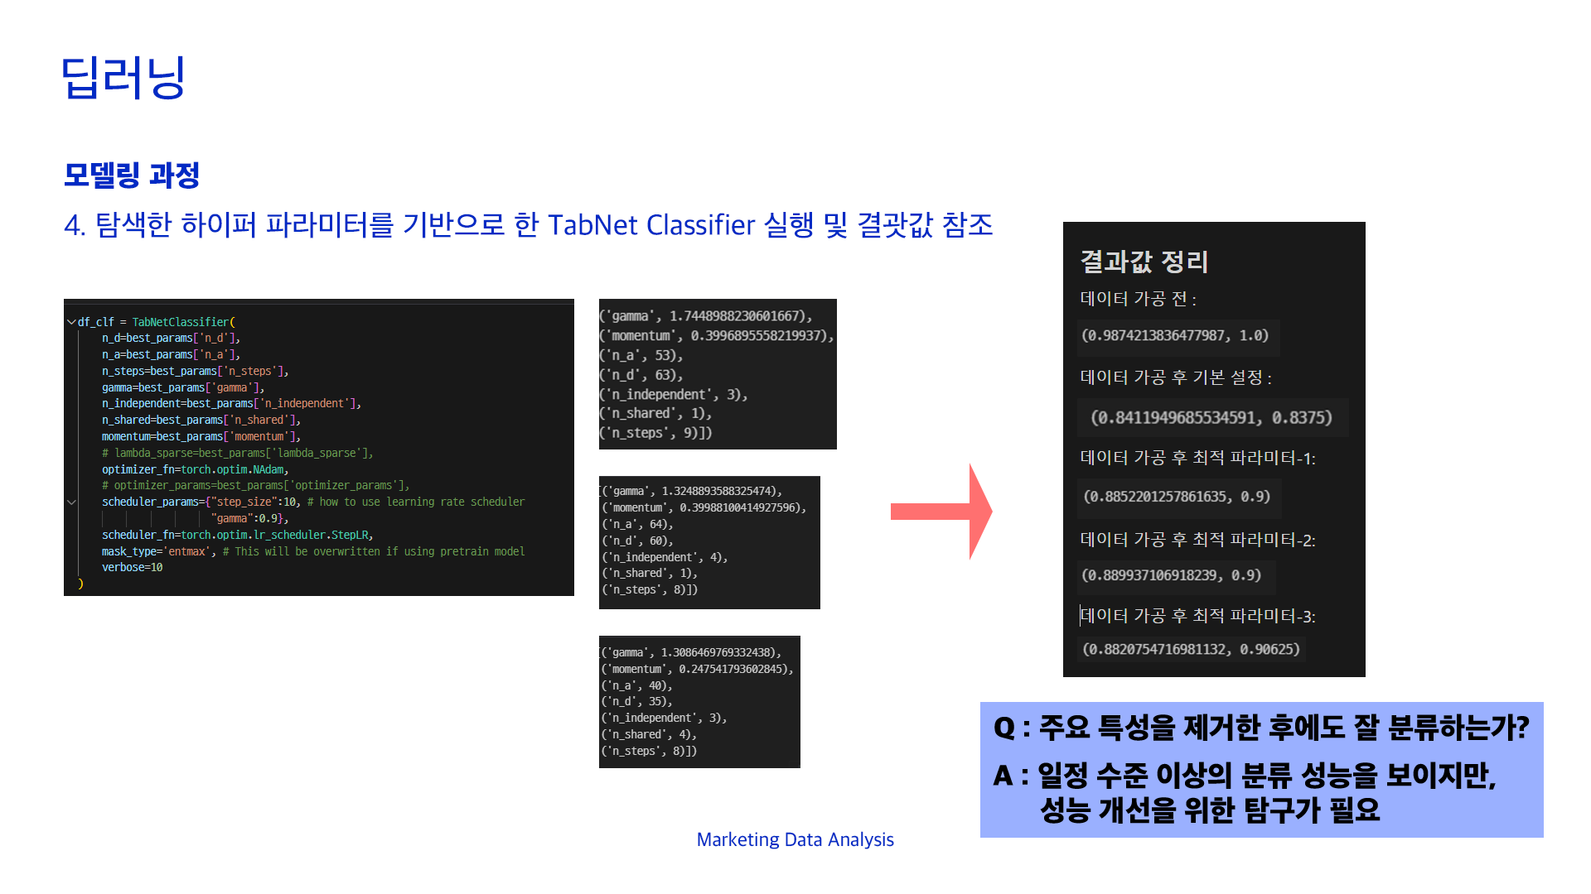

Slide 21
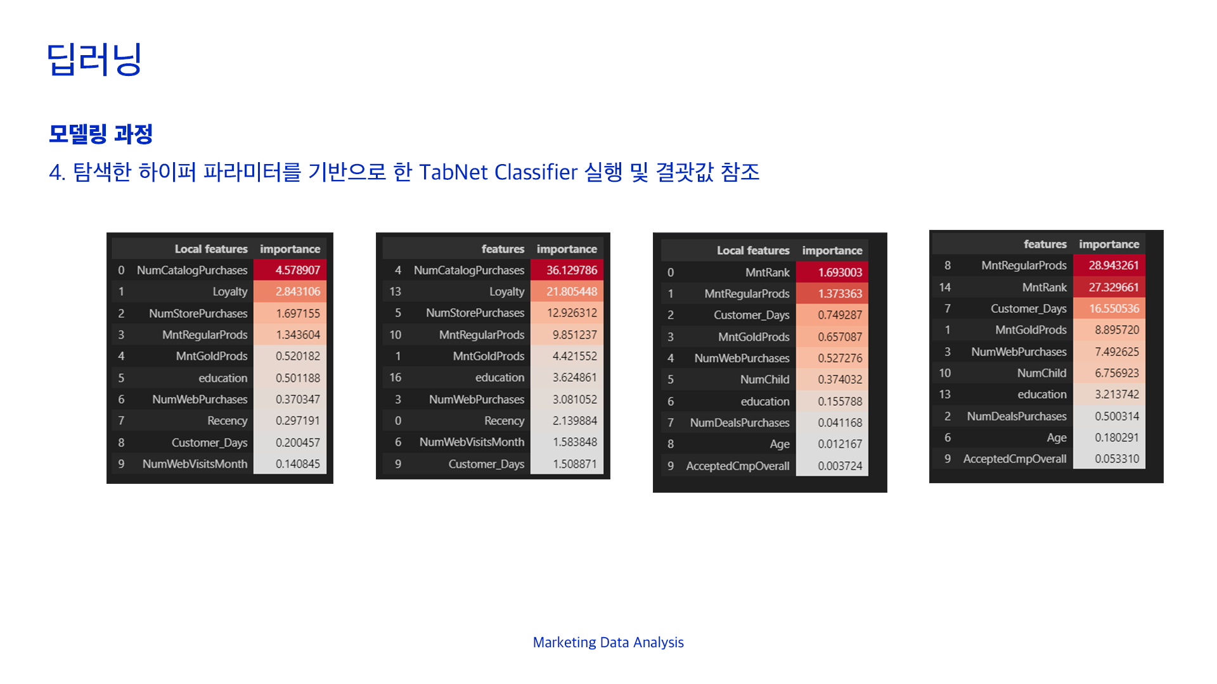

Slide 22
EDA
데이터 셋 : amazon.csv
특이 칼럼
가격
할인%
실제가격
제품명
제품상세
이미지 링크
제품 링크
리뷰 제목
리뷰 컨텐츠
rating
Task :
제품 데이터를 임베딩 한
추천시스템 기획

Slide 23
전처리
결측치, 중복데이터 제거 , 필요없는 칼럼 삭제
같은 유저 ID로 정렬했을 때, 1인당 평균 5번 구매한 이력이 존재.
특수문자 정제
정규식을 사용한 간단한 문자열 가공
문장 단위로 리스트 업 한 뒤,
단어 단위로 토큰 생성
유저 데이터 정보와 제품 정보를 가공하기 위해 칼럼 분리
정제 후 백터화 된 단어들로 코퍼스(말뭉치)를 생성한다.

Slide 24
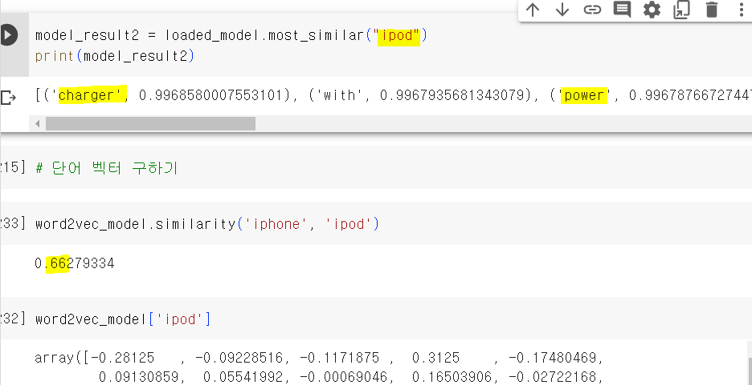
모델링
+
추천 시스템
WORD2VEC 단어 간 유사도 측정
각 코퍼스의 벡터 갯수를 센다.
코사인 유사도 라이브러리로 단어 사이 크기를 측정한다.
더 질 좋은 유사도를 계산하기 위해 기존에 미리 임베딩된 데이터들을 재학습 시킨다.
=> 추천 시스템으로 이미지 업로드
개선 과제 : 어텐션 사용

